Slide 1

ỦY BAN NHÂN DÂN QUẬN LONG BIÊN
TRƯỜNG MẦM NON BAN MAI XANH
Đề tài: Truyện: Bác cấp dưỡng”.
Lứa tuổi: Nhà trẻ D1
Số lượng: 12 – 15 trẻ
Thời gian: 12 – 15 phút.
Giáo viên: Trần Thị Uyên

Slide 2
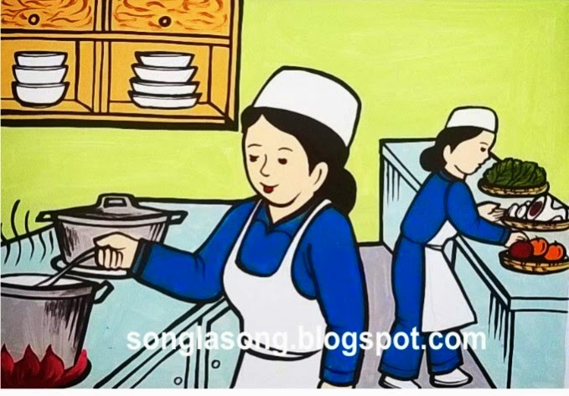

Slide 3
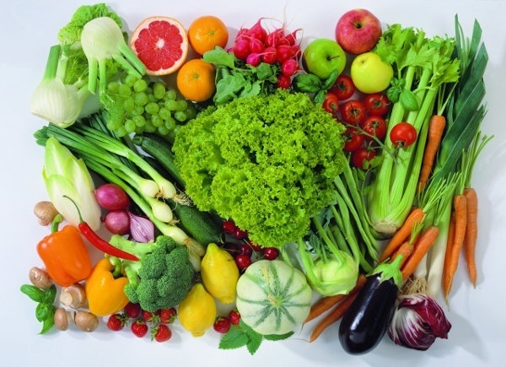

Slide 4
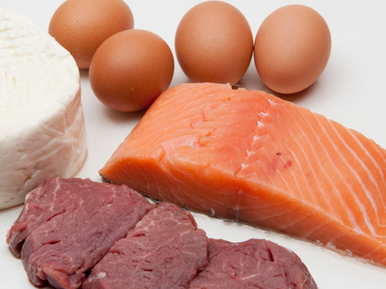

Slide 6
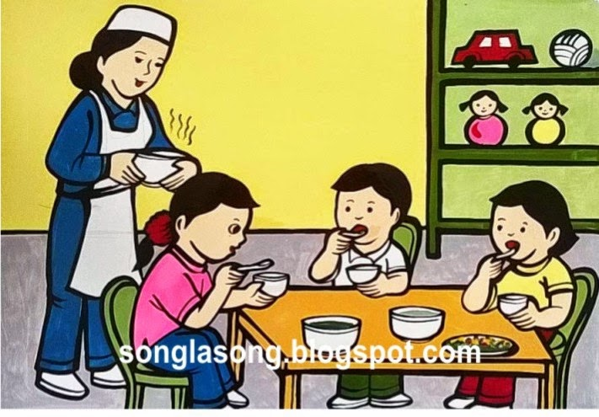

Slide 7

Đàm thoại:

Slide 13

Chúc các con chăn ngoan học giỏi!

